Slide 1
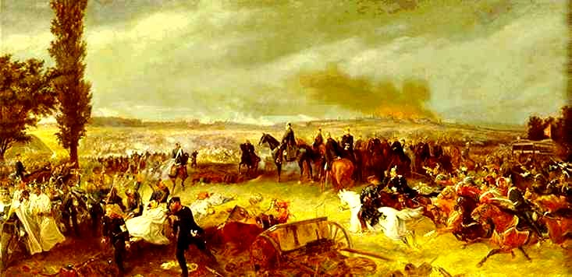
VZNIK NÁRODNÝCH ŠTÁTOV
ZJEDNOTENIE TALIANSKA A NEMECKA
DEJEPIS - 8.ROČNÍK
Mgr. Daniela Vallušová

Slide 2
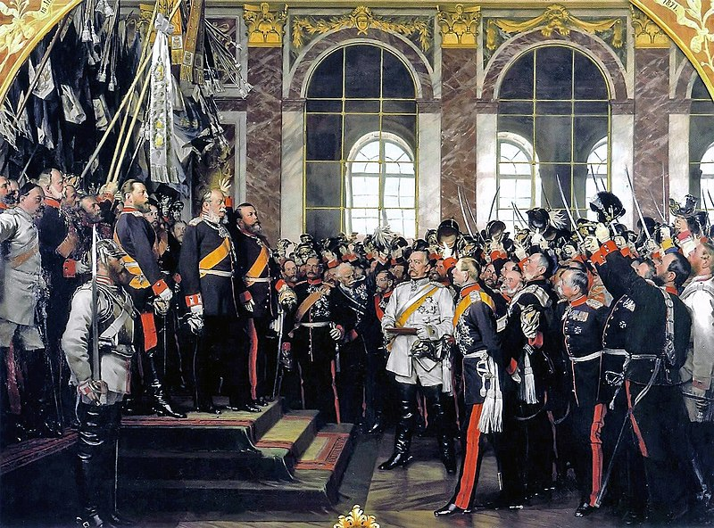
1859 – bitka pri Solferine
1861 – vyhlásenie Talianskeho kráľovstva
1866 – prusko-rakúska vojna
1870 – prusko – francúzska vojna, bitka pri Sedane
1871 – vyhlásenie Nemeckého cisárstva

Slide 3
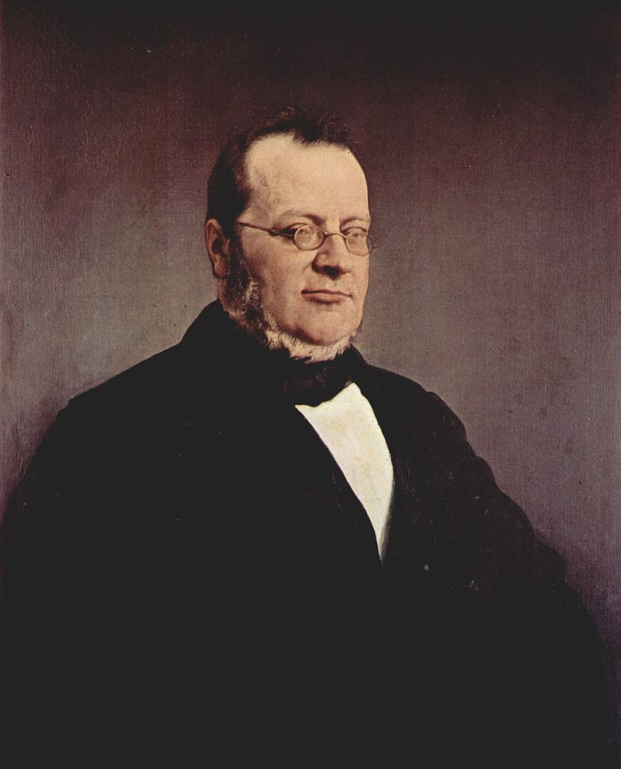
Zjednotenie Talianska
- rozhodujúcu úlohu v boji
proti Rakúšanom a v zjednocovacom
procese Talianska zohrali dvaja muži.
- prvým z nich bol Camillo Cavour
- politik kráľovstva Piemontu
a Sardínie
- Cavour presvedčil panovníka,
aby sa politicky zblížil
s Napolenom III.
Camillo Cavour

Slide 4
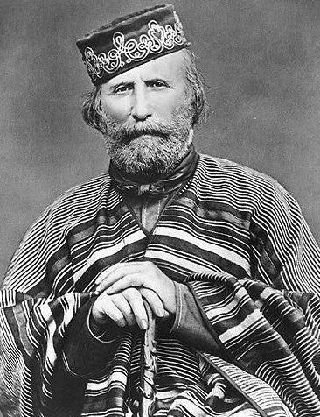
- druhým mužom pri zjednocovaní bol Giuseppe Garibaldi
- revolucionár
- taliansky národný hrdina
- generál a bojovník za zjednotenie
Talianska
- od roku 1833 príslušník hnutia
Mladé Taliansko
- 1859 bitka pri Solferine
- Sardínia s pomocou Francúzska
porazila Rakúšanov
(stratili Lombardiu a Benátsko)
- problémy porazeného Rakúska
využil G. Garibaldi, ktorý obsadil
územie Neapolska
Giuseppe Garibaldi

Slide 5
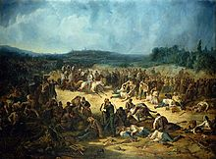
- 1861 – vyhlásenie Talianskeho kráľovstva
- 1864 – na ženevskej konferencií sa všetky štáty dohodli na rešpektovaní
znaku Červeného kríža (založil ho Dunant kvôli raneným v bitke pri
Solferine)
- 1870 – zjednotenie Talianska – územie pápežského štátu bolo pričlenené
Taliansku, pápežovi zostala časť Ríma – Vatikán.
- Taliansko sa stalo konštitučnou monarchiou.
Bitka pri Solferine

Slide 6
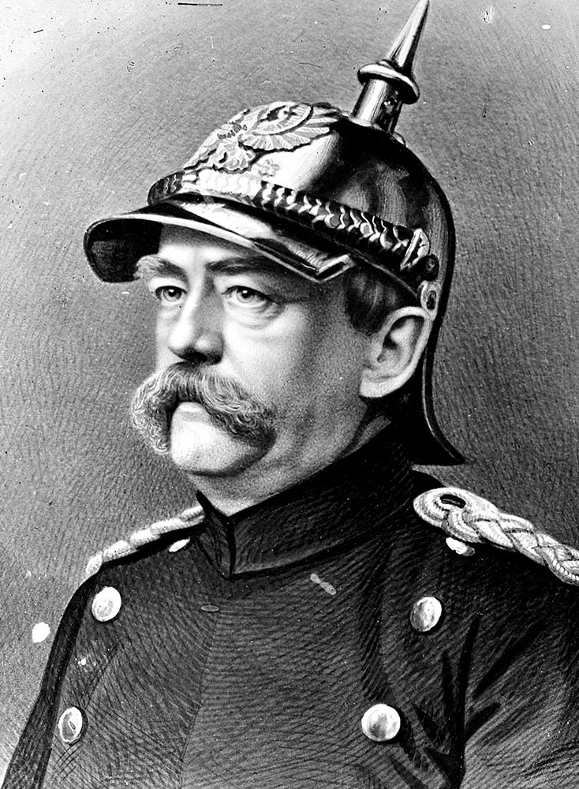
Zjednotenie Nemecka
- rozhodujúci vplyv mali Habsburgovci
- Nemecko bolo rozdelené (Bavorsko,
Srbsko, Prusko, Bádensko,
Wȕrtenbersko, Hessensko)
- Národné hnutie – snaha o vytvorenie
jednotného Nemecka → podpora
zo strany Pruska → spor
s Habsburskou monarchiou
- pri zjednocovacom procese zohral
dôležitú úlohu pruský kancelár
Otto von Bismarck
Otto von Bismarck

Slide 7
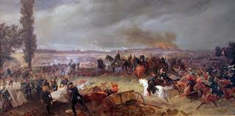
- rozhodol sa, že zjednotí krajinu železom a krvou
- rozpútal vojnu s habsburskou monarchiou – tá sa skončila víťazstvom Pruska v bitke pri Hradci Králové v roku 1866
- nemecký spolok bol zrušený a Bismarck vytvoril Severonemecký spolok, do ktorého patrila väčšina nemeckých štátov na čele s Pruskom
Bitka pri Hradci Králové

Slide 8
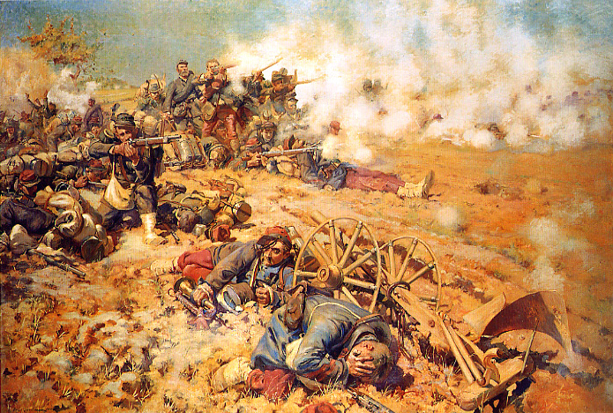
- Francúzsko sa nechalo vyprovokovať a vyhlásilo vojnu Prusku
- moderne vyzbrojená pruská armáda zvíťazila nad francúzskou armádou v
bitke pri Sedane v roku 1870
- porážka Francúzska priniesla so sebou pád Napoleona III. a vznik už tretej
francúzskej republiky.
- súčasne znamenala
aj zjednotenie
juhonemeckých štátov
so severonemeckými
do jednotného
nemeckého štátu.
- v roku 1871 bolo
vo Versailes slávnostne
vyhlásené Nemecké
cisárstvo.
- prvým cisárom sa stal Wilhelm I.

